Slide 1


Jupyter
RANDOM FACTS:
TODO
TODO
TODO
Notes:
Приветственный слайд. Random facts для: 1.) Для привлечения внимания к слайдом до начала
2.) Чтобы я не забыл просмотреть слайды до начала)
Design TODO: Оставить место под random facts

Slide 2








ПОЧЕМУ PYTHON?
Простой
Множество готовых библиотек
Де-факто стандарт
Notes:
Design TODO: Сделать логотипы видными

Slide 3
ЗАПУСК JUPYTERLAB
Command: jupyter-lab

Slide 4
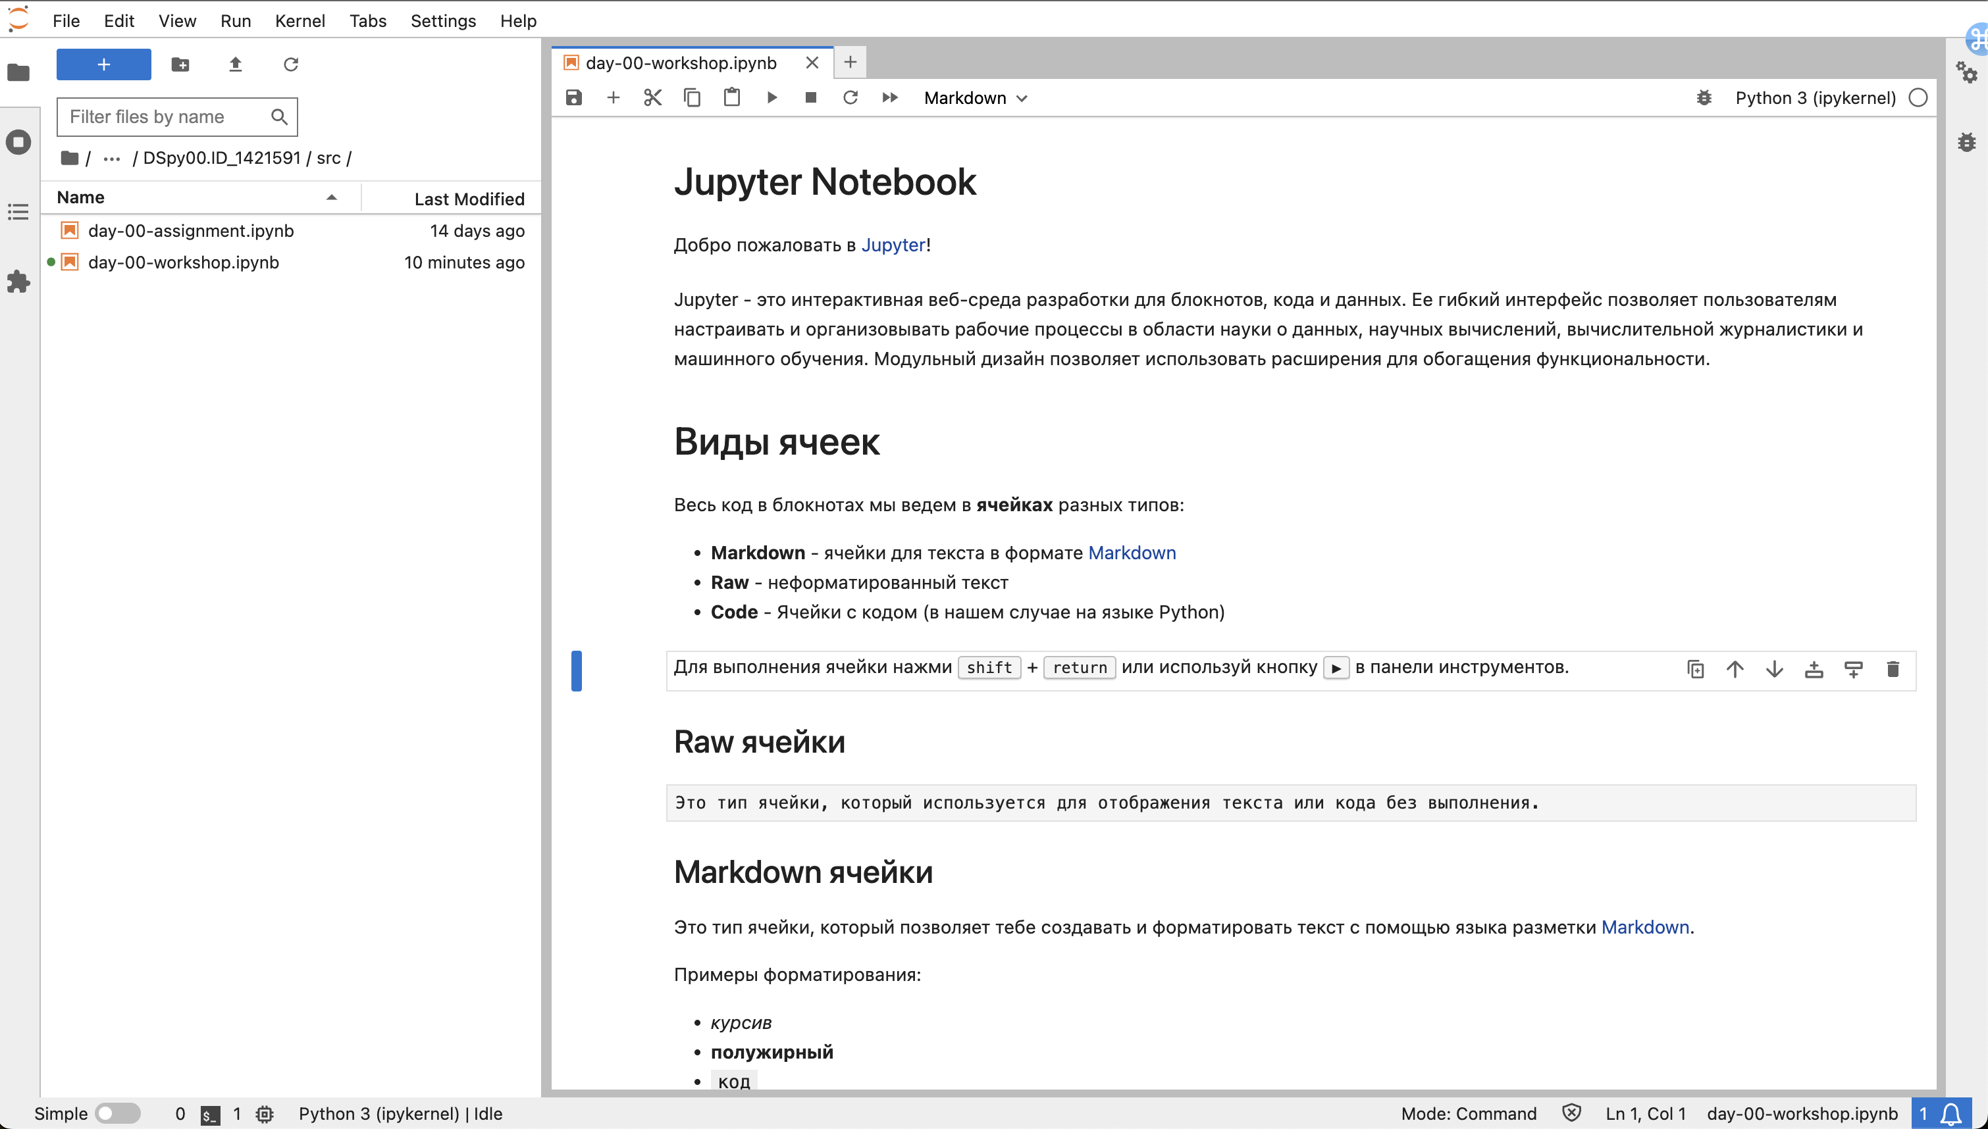
ИНТЕРФЕЙС JUPYTERLAB
Браузер файлов
Ноутбуки
Рабочее пространство
Notes:
Design TODO: Тут будет картинка

Slide 5
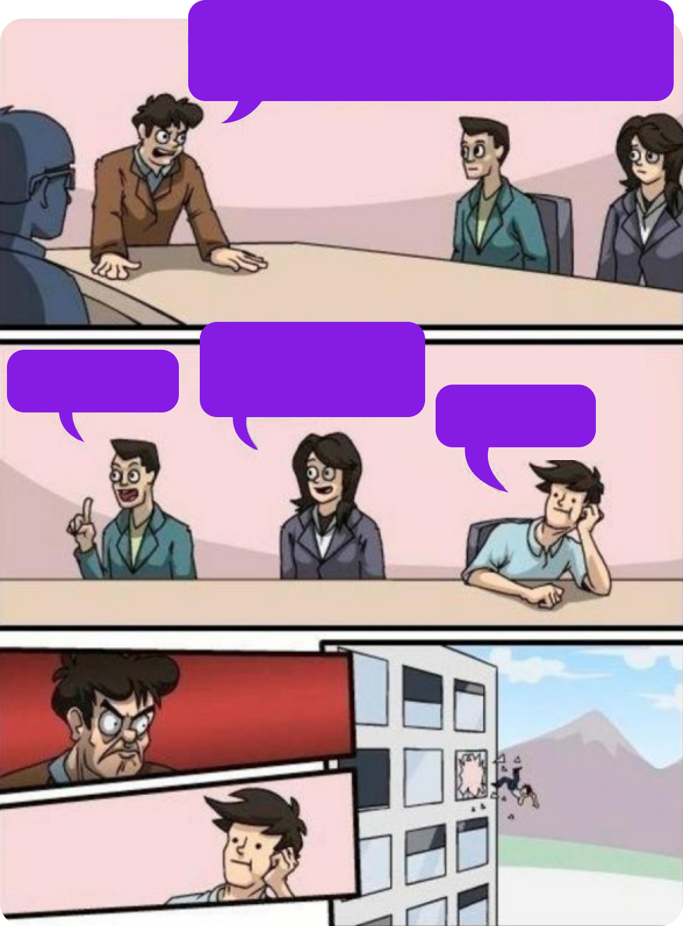
СОВЕТЫ
НЕ ПОНИМАЕМ, КАК РЕШИТЬ ЗАДАНИЕ. ЧТО ДЕЛАЕМ?
Интернет — ваш друг. Найдёте всё! Помогайте друг другу! На сайте библиотек есть примеры На английском информации больше
ИЩЕМ В ИНТЕРНЕТЕ
СОБЕРЁМСЯ ВМЕСТЕ И ВСЁ ОБСУДИМ
СПРОСИТЬ В #PEDAGO

Slide 6





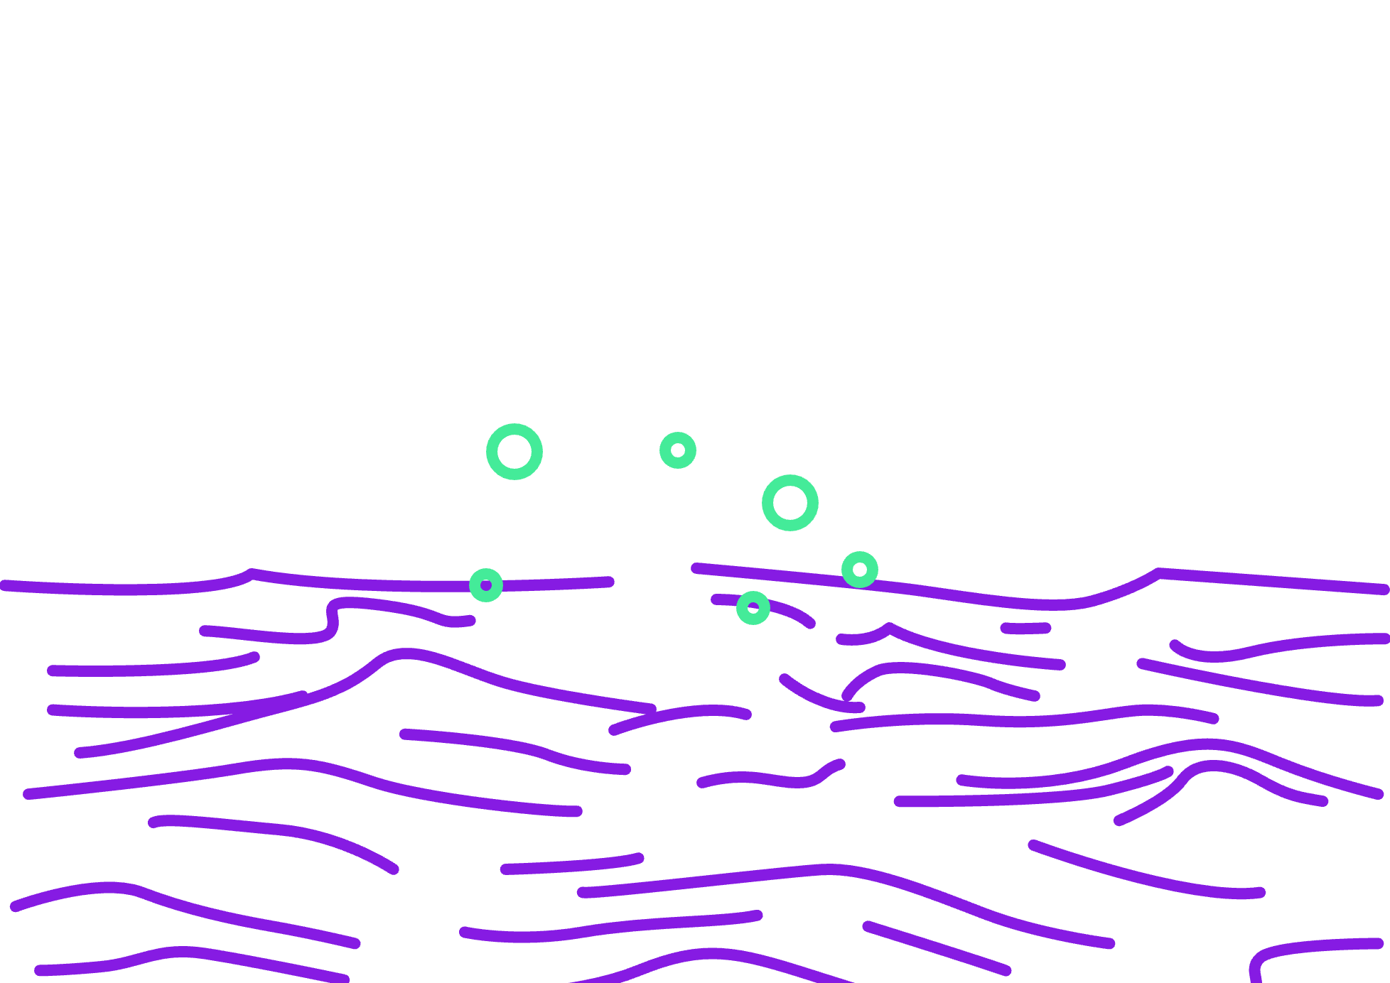













МЫ НИЧЕГО НЕ ПОНИМАЕМ
У ВАС ВСЕ ПОЛУЧИТСЯ! УДАЧИ!

